Slide 1
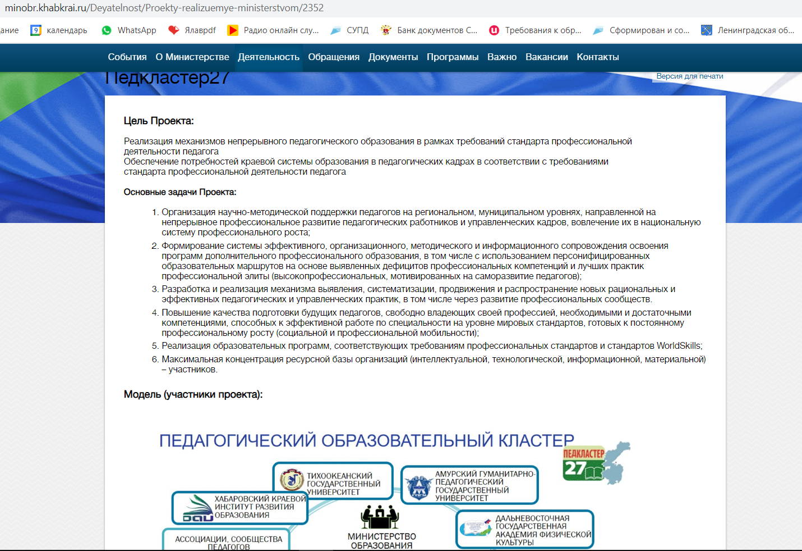
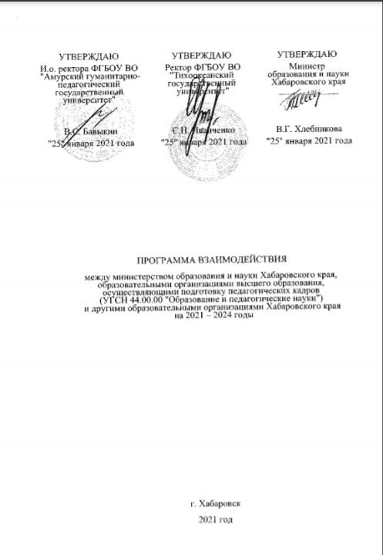
Краевой проект "Педкластер27"
"Программа взаимодействия между Минобрнауки края, образовательными организациями высшего образования, осуществляющими подготовку педагогических кадров (УГСН 44.00.00 "Образование и педагогические науки") и другими образовательными организациями
на 2021 – 2024 годы"
Цель проекта:
Обеспечение потребностей краевой системы образования в педагогических кадрах в соответствии с требованиями стандарта профессиональной деятельности педагога.
Реализация механизмов непрерывного педагогического образования.

Slide 2
ДОПРОФЕССИОНАЛЬНАЯ ПОДГОТОВКА ШКОЛЬНИКОВ В МУНИЦИПАЛЬНЫХ ОБРАЗОВАНИЯХ КРАЯ
Охват | 2018 |  |  | 2019 |  |  | 2020 |  |  | 2021
Кол-во муниципальных образований/организаций | 14/39 |  |  | 19/47 |  |  | 19/50 |  |  | 19/83
 | кол-во кл./гр. | кол-во чел. | %поступивших в 2019 (11 кл.) | кол-во кл./гр. | кол-во чел. | %поступивших в 2020 (11 кл.) | кол-во кл./гр. | кол-во чел. | %поступивших в 2021 (11 кл.) | кол-во кл./гр. | кол-во чел. | %поступивших в 2022 (11 кл.)
профильные классы/группы (10-11 классы) | 12 | 214 | 42,3% | 14 | 249 | 31,0% | 40 | 553 | 43,8% | 44 | 614 | -
обучение по индивидуальным учебным планам (10-11 классы) | 2 | 27 |  | 14 школ | 81 |  | 13 школ | 97 |  | 18 школ | 55
разновозрастные педагогические классы/группы | 22 | 154 | - | 35 | 320 | - | 32 | 292 | - | 66 | 562
разновозрастные педагогические сетевые классы | 10 | 136 | - | 12 | 170 | - | 7 | 130 | - | 8 | 102
ИТОГО | 46 | 531 | - | 74 | 820 | - | 92 | 1072 | - | 136 | 1419

Slide 3





МОЛОДЫЕ СПЕЦИАЛИСТЫ
2018 г.
2020 г.
2017 г.
2019 г.
2021 г.
2016 г.
 ПРИБЫТИЕ 👫
358 | 345 | 356 | 376 | 363 382
 ЗАКРЕПЛЯЕМОСТЬ
81,2% | 82,3% | 82,3% | 83,3% | 83,7% | 83,9%
 ВОЗРАСТ до 35 лет
23,5% | 23,5% | 24,1% | 24,1% | 24,1% | 24,4%

Slide 4
Основные задачи на 2021/2022 учебный год
Расширение сети образовательных организаций, осуществляющих допрофессиональную подготовку школьников. Реализация подпроекта "НАЧАЛКА27". 3. Организация взаимодействия с Региональной общественной организацией лидеров образования "Учитель года" с целью оказания помощи в подготовке специалистов для системы образования. 4. Организация индивидуального сопровождения обучающихся 10-11 классов, желающих поступить на педагогические специальности. 5. Организация сопровождения студентов в период обучения лучшими педагогами с места будущего трудоустройства (модель "учитель-студент"). 6. Организация инновационной деятельности по сопровождению молодых педагогов в контексте формирования психологии лидерства. 7. Разработка методических рекомендаций для органов местного самоуправления, руководителей краевых государственных образовательных организаций по формированию системы наставничества.

Slide 5
Система обеспечения профессионального развития педагогических работников
№ п/п | Позиция оценивания | Показатель
1 | По выявлению профессиональных дефицитов педагогических работников | Доля педагогических работников общеобразовательных организаций, прошедших ПК в форматах непрерывного образования на основе диагностики профессиональных дефицитов. По результатам выявленных дефицитов составлены индивидуальные образовательные маршруты.
2 | По учету ИОМ совершенствования профессионального мастерства педагогических работников, разработанных на основе диагностики профессиональных дефицитов
3 | По осуществлению ПП по образовательным программам педагогической направленности | Осуществлена переподготовка педагогов с учетом имеющейся потребности
4 | По развитию цифровой образовательной среды ДПО педагогических работников | Организовано проведение курсов повышения квалификации в дистанционной форме
5 | По вовлечению педагогов в экспертную деятельность | Организовано научное сопровождение педагогов со стороны ВУЗов Организованы курсы ПК по экспертной деятельности
6 | По формированию методического актива | Определены тьюторы (по результатам ПК) Создана система менторства
7 | По поддержке молодых педагогов/реализации программ наставничества педагогических работников | Закрепление молодых специалистов. Рост учителей со стажем педагогической работы до 5 лет Реализуется модель наставничества
8 | По выявлению кадровых потребностей в образовательных организациях региона | Трудоустройство целевиков

